Slide 1
Model realizacji usług o określonym standardzie w gminie
Opracowanie: Stanisław Myjak
Warszawa, 29 listopada 2011 r.

Slide 2
Struktura dokumentu
1.
Cele, wartości i zasady JOPS
2.
Misja, miejsce i rola w środowisku lokalnym
3.
Oddzielenie postępowania administracyjnego od pracy socjalnej
4.
Sposób realizacji usług o określonym standardzie

Slide 3
Cele JOPS
Z perspektywy klienta:
1. Wzmocnienie i poprawa funkcjonowania osoby i rodziny
w wymiarze społecznym, obywatelskim i ekonomicznym.
2. Ograniczenie zjawiska marginalizacji i wykluczenia społecznego poprzez integrację i aktywizację osób zagrożonych wykluczeniem społecznym oraz całej społeczności lokalnej.

Slide 4
Cele JOPS
W odniesieniu do instytucji:
1. Skuteczne podejmowanie działań profilaktycznych oraz rozwiązywanie problemów społecznych i trudnych sytuacji życiowych osób i rodzin na poziomie wczesnej interwencji i łagodzenia skutków z wykorzystaniem nowoczesnych technik, metod i narzędzi, adekwatnych do potrzeb osób i rodzin oraz wzmacnianie ich aktywności z wykorzystaniem ich zasobów i zasobów środowiska lokalnego.
2. Dostosowywanie oferty usług do zmieniających się potrzeb indywidualnych i lokalnych z zastosowaniem innowacyjnych metod, technik i narzędzi w szczególności poprzez korzystanie z dobrych praktyk.
3. Upowszechnianie misji i budowanie dobrego wizerunku szeroko rozumianej pomocy społecznej.

Slide 5
Misja ośrodka pomocy społecznej
Rola organizatora i koordynatora systemu wsparcia społecznego dla osób i rodzin wymagających pomocy w rozwiązywaniu problemów, których nie mogą pokonać sami, korzystając z własnych uprawnień i możliwości.
Wsparcie to jest realizowane z poszanowaniem godności i podmiotowości osób potrzebujących pomocy, przy wykorzystaniu ich zasobów własnych oraz środowiska lokalnego.

Slide 6
Założenia kluczowe
Zaangażowanie i aktywność ops-ów w tworzeniu polityki społecznej na szczeblu lokalnym
Aktywna postawa ops-ów w budowaniu relacji ops‒władze samorządowe
Wykorzystanie zasobów otoczenia zewnętrznego
Wzmocnienie systemowej współpracy ops-ów z pcpr-ami i pup-ami
Wzmocnienie pracy socjalnej jako usługi profilaktycznej i aktywizującej, skierowanej do klienta czy środowiska lokalnego
Budowanie i promocja pozytywnego wizerunku ops-ów poprzez upowszechnianie misji, celów, wartości, zasad oraz roli i miejsca ops-u

Slide 7
Wykorzystanie strategii rozwiązywania problemów społecznych
Ops-y zostały wyznaczone jako podmioty koordynujące realizację strategii („ośrodek pomocy społecznej koordynuje realizację strategii” - art. 110, ust. 4 ups)
Do zadań własnych powiatu należy: opracowanie i realizacja powiatowej strategii rozwiązywania problemów społecznych /…/ - po konsultacji z właściwymi terytorialnie gminami (art. 19, ust. 1 ups)
Art. 4¹, ust. 2 ustawy o wychowaniu w trzeźwości i przeciwdziałaniu alkoholizmowi: „Realizacja zadań, o których mowa w ust. 1, jest prowadzona w postaci gminnego programu profilaktyki i rozwiązywania problemów alkoholowych, stanowiącego część strategii rozwiązywania problemów społecznych, uchwalanego corocznie przez radę gminy”.

Slide 8
Oddzielenie procedury administracyjnej przyznawania świadczeń pomocy społecznej od pracy socjalnej
Całkowite oddzieleniu dwóch postępowań:
postępowania administracyjnego i
postępowania metodycznego w pracy socjalnej
przy zachowaniu zasad pomocy społecznej wynikających z ustawy o pomocy społecznej:
uznaniowości i indywidualizacji świadczeń (art. 3.1, 3.3, 3.4, i 36 ups);
aktywizacyjnej formuły świadczeń (art. 4 i art. 11.2 ups);
wykorzystywania świadczeń zgodnie z ich przeznaczeniem i niedopuszczanie do marnotrawienia świadczeń. (art. 11.1 ups).

Slide 9
Oddzielenie procedury administracyjnej przyznawania świadczeń pomocy społecznej od pracy socjalnej
Cel ogólny:
Zapewnienie lepszej jakości pracy socjalnej i zapewnienie bardziej podmiotowego traktowania klientów pomocy społecznej.
Usprawnienie przyznawania świadczeń pomocy społecznej.
Cele szczegółowe:
Podkreślenie pozytywnej roli pracownika socjalnego (rezygnacja z dyrektywnej roli pracownika socjalnego i traktowanie klienta jako partnera w pracy socjalnej).
Wyłączenie z obszaru zainteresowania pracownika socjalnego tych klientów pomocy społecznej, którzy nie wymagają korzystania z pracy socjalnej.
Umożliwienie pracownikom socjalnym wykonywania skutecznej i efektywnej pracy socjalnej i stworzenie warunków do jej doskonalenia.

Slide 10
Oddzielenie procedury administracyjnej przyznawania świadczeń pomocy społecznej od pracy socjalnej
KLIENT
Stanowisko informacyjne
Zgłoszenie trudnej sytuacji życiowej
Zgłoszenie potrzeby świadczeń pomocy społecznej
PRACOWNIK SOCJALNY
PRACOWNIK DS. ŚWIADCZEŃ

Slide 11
Oddzielenie procedury administracyjnej przyznawania świadczeń pomocy społecznej od pracy socjalnej
PRACOWNIK DS. ŚWIADCZEŃ
Złożenie wniosku
KLIENT
Ustalanie warunków koniecznych
do przyznania świadczenia:
badanie sytuacji klienta
PRACOWNIK SOCJALNY
Skierowanie do pracownika socjalnego w celu ustalenia możliwości
Brak niewykorzystanych zasobów i uprawnień
Istnienie niewykorzystanych zasobów i uprawnień
Brak zgłoszenia
Zgłoszenie
informacja o nie zgłoszeniu się do pracownika socjalnego
Wydanie decyzji administracyjnej
Ustalanie możliwości
Opinia o możliwościach, inne informacje

Slide 12
Oddzielenie procedury administracyjnej przyznawania świadczeń pomocy społecznej od pracy socjalnej
Informacja o podjęciu współpracy oraz o przebiegu współpracy
PRACOWNIK DS. ŚWIADCZEŃ
Informacja o konieczności przyznania świadczenia na czas przeprowadzania diagnozy
Opinia o możliwościach rozwiązania problemów
Opinia o konieczności o objęcia dodatkowymi świadczeniami
Opinia o zasadności przyznania zasieku celowego - art. 39a
Informacja o niezgłoszeniu się do pracownika socjalnego
PRACOWNIK SOCJALNY
Informacja o odmowie podjęcia współpracy
Informacja o faktach mogących świadczyć o marnotrawieniu
Informacja o zmianie sytuacji klienta mogącej mieć wpływ na przyznanie świadczenia

Slide 13
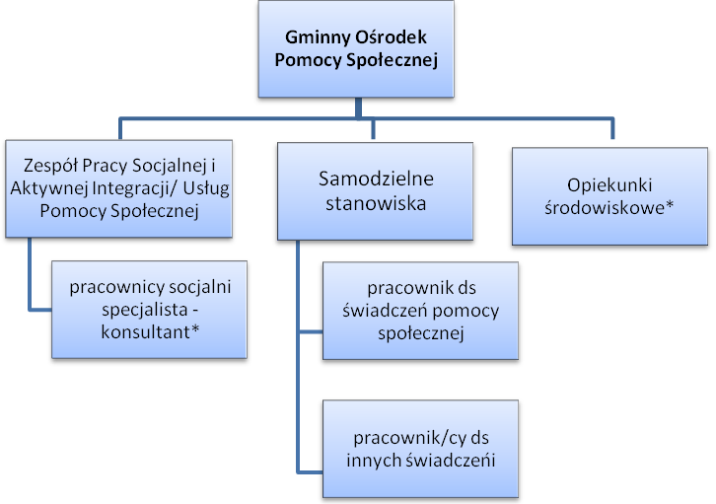
Przykłady rozwiązań organizacyjnych – mały ops

Slide 14
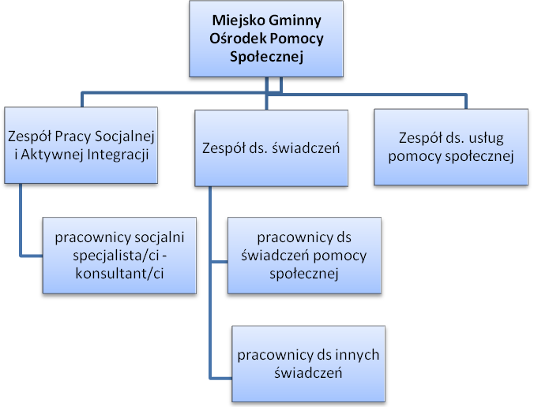
Przykłady rozwiązań organizacyjnych – mały ops

Slide 15
Sposób realizacji usług
Model organizacji usług jest ściśle związany ze standardami usług, dlatego wdrażany będzie jednocześnie model organizowania usług oraz standard usługi.
.
Przy wdrażaniu standardów usługi w ramach modelu przyjęto następujące ścieżki/warianty wdrażania:
I . wprowadzenie standardu ‒ usługa jest wykonywana w JOPS-ie w niezmienionej formie realizacji, a jedynym elementem wdrożenia jest wprowadzenie standardu usługi,
II. zmiana formy ‒ usługa jest wykonywana w JOPS-ie, natomiast w ramach wdrażania standardu zmianie ulega forma jej realizacji.,
III. nowa usługa ‒ usługa nie jest wykonywana w JOPS-ie; w ramach wdrażania zostanie wprowadzona nowa usługa w określonej formie realizacji oraz o określonym standardzie.

Slide 16
Możliwe warianty wdrażania standardów i nowych form realizacji dla usług opiekuńczych w miejscu zamieszkania i Klubu Integracji
Formy realizacji | Usługi opiekuńcze |  | KIS z treningiem pracy
 | Wariant I wprowadzenie standardu | Wariant II zmiana formy wprowadzenie standardu, | Wariant I wprowadzenie standardu | Wariant II zmiana formy wprowadzenie standardu, | Wariant III nowa usługa zmiana formy wprowadzenie standardu, ,
W ramach własnych struktur | gops |  | gops, mgops mops/mopr
W trybie PZP | gops, mgops mops/mopr | gops, mgops
W trybie udpp | mgops, mops/mopr | mgops, | mgops, mops/mopr | mgops, mops/mopr | gops, mgops, mops/mopr
Partnerstwo lokalne ops-u z pup-em |  |  |  | gops, mgops | gops, mgops

Slide 17
Wskazówki do wdrażania modelu realizacji usług pomocy społecznej o określonym standardzie
Przy wdrażaniu modelu realizacji usług o określonym standardzie można wyodrębnić następujące fazy:
Faza I – przystąpienie do projektu.
Faza II – przygotowanie do realizacji projektu.
Faza III – wdrożenie modelu realizacji usług o określonym standardzie.
Faza IV – ewaluacja modelu realizacji usług o określonym standardzie.

Slide 18
Wskazówki do wdrażania modelu realizacji usług pomocy społecznej o określonym standardzie
Faza I – przystąpienie do projektu
1. Wybór usług pomocy społecznej i wariantu wdrażania, 2. Określenie rozwiązania modelowego oddzielenia postępowania administracyjnego w sprawie świadczeń pomocy społecznej od pracy socjalnej 3. Analiza zasobów kadrowych i technicznych; jej dostosowanie do wymogów standardów, 4. Analiza kosztów wdrażania - kierownik JOPS, 5. Konsultacja modelu z organami decyzyjnymi samorządu - kierownik JOPS, 6. Decyzja o przystąpieniu do projektu – odpowiednie organy decyzyjne samorządu.

Slide 19
Wskazówki do wdrażania modelu realizacji usług pomocy społecznej o określonym standardzie
Faza II – przygotowanie do realizacji projektu
1. Przygotowanie koniecznych dla wdrażania aktów wykonawczych (uchwał, zarządzeń) lub zmiany istniejących, w szczególności przygotowanie projektu budżetu wdrożenia modelu – kierownik JOPS, 2. Przyjęcie uchwał – rada gminy/miasta/powiatu, 3. Przygotowanie i wprowadzenie zarządzeń koniecznych do wdrażania projektu, 4. Szkolenie pracowników zaangażowanych w realizację usługi na temat standardów usług i pracy socjalnej oraz modeli JOPS (idea zmian, wymogi, zadania, zakresy czynności, zasady współpracy i wymiana informacji) – specjaliści w ramach projektu.

Slide 20
Wskazówki do wdrażania modelu realizacji usług pomocy społecznej o określonym standardzie
Faza III – wdrożenie projektu
1. Wdrażanie standardów usług, zmiana formy usługi, nowa usługa, itd. 2. Wdrażanie rozwiązania modelowego oddzielenia postępowania administracyjnego w sprawie świadczeń pomocy społecznej od pracy socjalnej, 3. Wdrażanie rozwiązania modelowego współpracy koordynatora pieczy zastępczej i pracownika ds. świadczeń w systemie pieczy zastępczej (powiat) 4. Wdrażanie rozwiązań modelowych zapewniających doskonalenie pracy socjalnej, 5. Wdrażanie standardów i narzędzi w pracy socjalnej,

Slide 21
Wskazówki do wdrażania modelu realizacji usług pomocy społecznej o określonym standardzie
Faza IV – ewaluacja projektu
1. Przygotowanie, przez powołany przez kierownika JOPS zespół ds. ewaluacji projektu, który dokona podsumowania i przygotuje sprawozdanie z realizacji oraz uwagi do modelu realizacji usług o określonym standardzie, standardów usług i standardu pracy socjalnej. 2. Akceptacja sprawozdania – kierownik JOPS, zatwierdzenie ‒ odpowiednie organy samorządu.

Slide 22
Dziękuję za uwagę
w imieniu zespołu ds. modelu realizacji usług o określonym standardzie w gminie
w składzie:
Stanisław Myjak
Adam Roznerski
Aurelia Włoch
Karol Jasiak
Ryszard Kamionka

